Slide 1
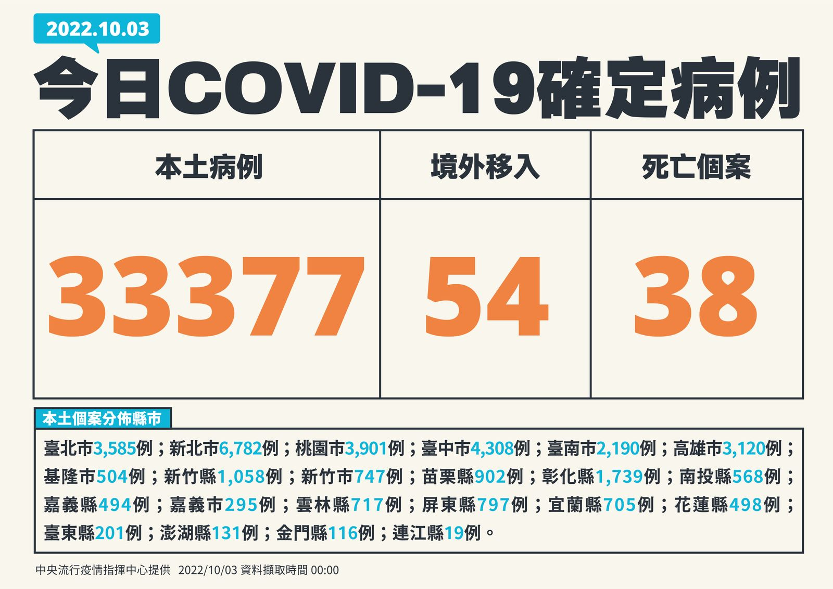
10月3日台灣疫情數據
累計確診 累計死亡 死亡率
6,581,117 11,201 0.17%

Slide 2
2022
每日新增本土確診數
10/1~10/31維持現行防疫措施。
在外用餐與廠內用餐都要注意個人衛生管理。

Slide 3
台灣榮成目前確診/居隔統計
更新時間：2022/10/3 14:30
廠別 | 員工數 | 累積確診 | 康復返崗 | 確診中 | 居隔中 (密切接觸)
總處 | 46 | 18 | 18 | 0 | 1
南崁 | 60 | 21 (+1) | 20 | 1 | 0
龍潭 | 124 | 42 | 42 | 0 | 0
二林 | 585 | 136 (+5) | 127 | 9 | 0
雲林 | 214 | 108 (+2) | 104 | 4 | 0
路竹 | 114 | 30 | 28 | 2 | 0
合計人數 | 1,143 | 355 (+8) | 339 | 16 | 1
 |  |  | 居家總人數 | 17

